Slide 1
数据流程规范架构和数据对象编写规范
运维DBA

Slide 2
前言
为便于维护和管理，为保证数据安全性，减少因为误操作、自然灾害等造成的损失。不管是从上线、维护、下线的纵向过程，还是从命名、操作、备份的横向过程，都需制定相应的规范和操作模板。
数据库的规范化是保证公司业务正常运转的中心，我们力求制定安全，简易，便于处理的规范流程，希望涉及数据库的运维人员和开发人员，能够熟悉相应的规范文档，原则上，任何单子若不以模板形式填写完整，或未按规范流程处理，数据库操作者有权拒绝操作。
由于我们的经验和认知有限，其中难免有不当之处，欢迎批评和指正。同时我们还会根据数据库系统不断地优化的同时，优化规范文档。

Slide 3
数据规范架构
现有数据规范架构
数据库
数据结构
数据操作
数据备份
……
表
字段
索引
视图
存储过程
数据规范架构关注数据对象生命周期，关注日常维护的高效和稳定性，关注数据备份和数据迁移。
数据库、表、字段、索引、视图等一系列与数据库相关的名称,只能包含26个英文大小写字母、下划线（_）、数字这些字符。

Slide 4
数据库命名规范
数据库命名原则上需对应上二级域名，去除点，关键字母大写。
命名：采用‘二级域名’；jdbbx.com. 对应数据库名称 Jdbbx
在不能满足实际需求的情况下也可以对应到具体子域名级上。
命名：采用‘二级域名&子域名’；dnf.jdbbx.com. 对应数据库名称 JdbbxDNF
其他特别需求的数据库可不按以上规范命名，数据库名字都要求有明确含义，可以取对象名字全称或名字的一部分，命名要基于容易记忆容易理解的原则，保证名字的连贯性是非常重要的。
命名：公共报表数据库CommonReport
以上命名不能说明业务频繁度和数据库大小。需尽量避免数据库命名中出现数字和下划线（_）
域级别 | 域名称 | 数据库名称
根域 | . | /- -
顶级域 | Com. | /- -
二级域 | jdbbx.com. | Jdbbx
FQDN | dnf.jdbbx.com. | JdbbxDNF

Slide 5
表命名规范
实体表
命名：表命名只能使用26个英文字母、下划线、数字，每个单词首字母大写其余小写，数字只可以（YYYYMM:201401）六位日期形式出现，其他形式的数字不可出现。
举例：
Order_Log [正确]；
201400Order_Log [正确]；
Order2012_log [错误：不可非六位出现数字，每个单词首字母需大写]
临时存放数据表
用于数据操作、数据清理、数据迁移等
命名：[原表所在数据库名称]+_del+当日日期+原表名
举例：
非跨库 _del20131225Order_Log；
跨库 JdyouUser_del20131225Order_Log

Slide 6
字段、索引命名规范
字段
命名：只能使用26个英文字母、数字，并且每个单词首字母大写其余小写
举例： OrderId [正确]；Order_Id [错误：不可出现下划线]
索引
命名：
主键<PK_表名称_字段名称1_字段名称2…>；PK需大写
非聚集和聚集索引命名 <idx_字段名称1_字段名称2…>；idx需小写
唯一索引命名 <un_字段名称1_字段名称2…>； un需小写
举例：
Order表主键OrderId命名 <PK_Order_OrderId>
Order表OrderId 字段索引命名 <idx_OrderId >
Order表OrderId和UserId两字段联合索引命名 <idx_OrderId_UserId>
Order表OrderId唯一索引命名 <un_OrderId>

Slide 7
视图与函数命名规范
视图
命名：V_相关内容命名
举例：订单查询视图 <V_Orders>
函数
命名： X<业务类型>，Y<功能描述(动词+[名词])>；常用函数命名<fn_+[X]+Y>
举例：用户登录新建输出<fn_Login_Create>

Slide 8
存储过程命名规范
命名：X<业务类型>，Y<功能描述(动词+[名词])>，Z<主要操作类型insert（i）、update（u）、delete（d）>
常规应用程序功能调用：sp1_+[X]+Y
专用于应用程序针对某张表的增删改操作调用：sp2_+表名称+Z
数据库作业调用：spb_+[X]+Y
日常数据库维护调用：spm_+[X]+Y
举例：
应用程序用户登录新建：sp1_Login_Create或者sp1_CreateLogin
应用程序针对订单表Order数据：删除sp2_Order_d，插入sp2_Order_i，更新sp2_Order_u
数据库自动备份：spb_autobackup
数据库login信息查询：spm_Login_getInfo
特别说明：
应用程序一般情况下使用sp1进行功能处理，只有在特定数据删除、插入、更新某个表的是用sp2;
sp1，sp2，spb可包含事务，spm不可包含事务且开发不可用spm命名

Slide 9
应用程序数据库权限架构说明
uws应用程序用户:表的读写权限，视图的查询权限，存储过程、函数的执行权限。
login：可以连接同一服务器上的多个特定数据库，对应为在各个数据库上新建特定User。
User：在各个数据库拥有的权限相同，为拥有三个角色权限db_datareader、db_datawriter、app_public[自定义角色]。
app_public：具有数据库视图的查询权限；和对存储过程、函数的执行权限
任何数据对象的调整请以数据库权限为考虑前提，调整范围请控制在权限范围内，任何由于权限外的调整，导致数据功能无法实现，数据库权限将不会做任何调整。
Web
user1
role
DB1
Login1
Role
User1\2\3
user2
role
Role
User1\2\3
Login2
DB2
…
…
role
…
Role
User1\2\3

Slide 10
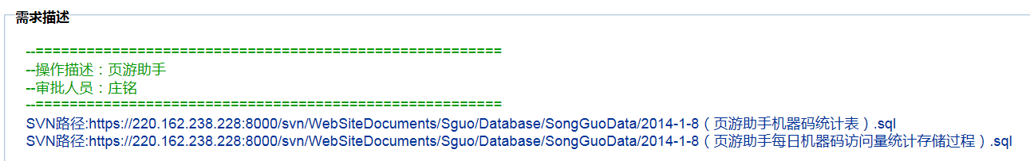
所有操作基本流程
<编写>开发需求人员按模板编写脚本或表格
<审核>开发审核人员审核脚本或表格信息
<SVN>审核通过后将文件上传SVN
<禅道>开发需求人员提<禅道>单子：
SVN脚本路径
注明审核人员和需求描述
<测试执行>DBA在测试环境修改数据
<测试确认>开发需求人确认测试是否正常
<生产执行>测试正常后DBA修改生产数据
<生产确认>开发需求人确认业务
<关闭>确认修改正常关闭单子

Slide 11
数据库上线部署(流程)
数据库
命名需与域名一致
下线
上线
禅道
编写
a) 审核人员
b) 下线需求简述和影响业务
部署请提交《数据库部署需求单》
新上线数据库，必须以新注册域名为基础。非长期业务可考虑不上单独的数据库。
请严格按照需求单填写，需在DBA评估后才可确定是否上线，因此请在编写程序之前规划数据库的部署，以防后期数据库无法上线，而回头调整程序。
数据库只能新建，不能用还原数据库，因此部署包括数据库数据的初始化，需提交数据库数据初始化SQL脚本。
数据库只能有表的读写权限，视图的查询权限，存储过程与函数的执行权限。请关注
否
审核
是
上传SVN
禅道
a) 审核人员和需求简述
b) SVN路径
否
DBA评估
DBA部署
否
开发确认
是
结束

Slide 12
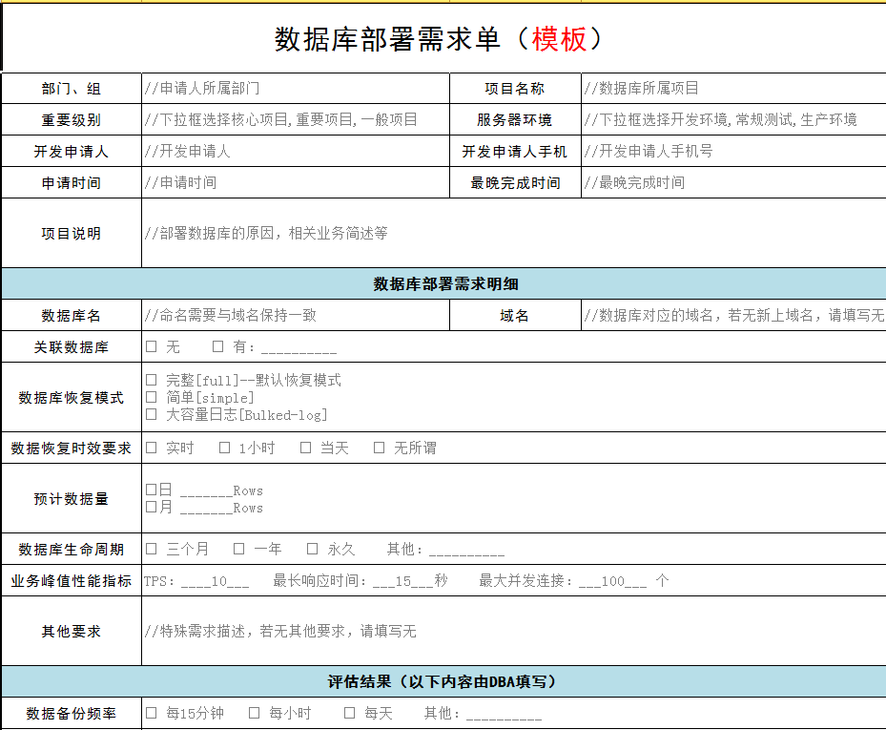

Slide 13
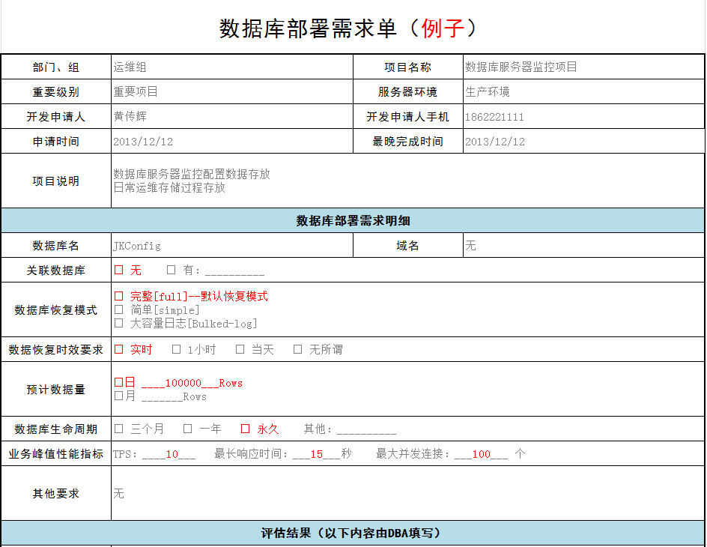

Slide 14
数据库作业变更(流程)
作业
只能调用spb开头的sp
上线
修改
编写
审核
否
作业命名请按命名规则命名
1）作业相关功能描述,尽量使用中文描述<业务类型+功能描述(动词+[名词])>
2） 例子<松果工具使用每日统计>
作业只能调用spb_开头的存储过程
数据库作业一般用于调度频率低的存储过程
是
上传SVN
a) 审核人员和需求简述
b) SVN路径
禅道
DBA评估
否
DBA部署
否
开发确认
是
结束

Slide 15
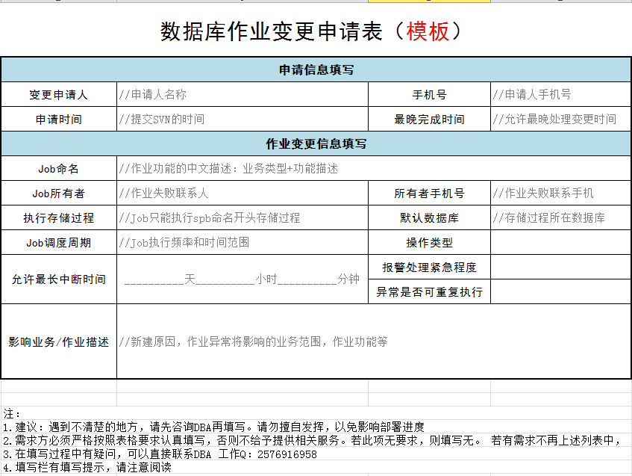

Slide 16
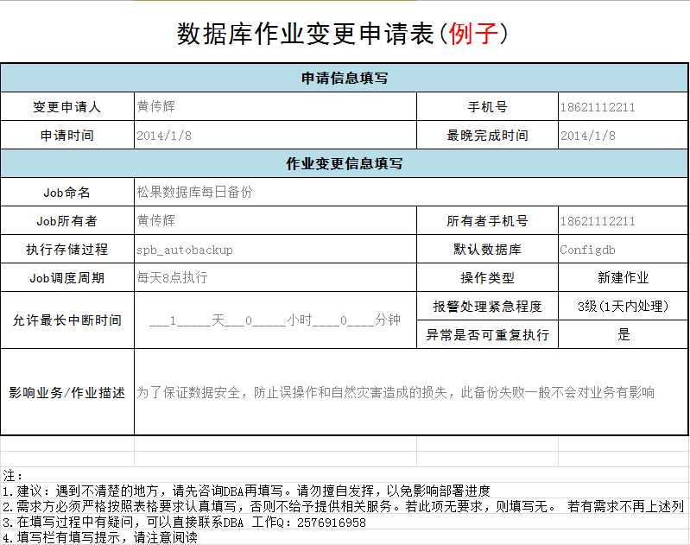

Slide 17
T-SQL优化 (流程)
T-SQL优化
T-SQL优化
编写
请根据《T-SQL优化与索引调整申请单》编写
T-SQL优化为开发人员提供一个帮助通道，以解决开发人员无法解决的性能和执行效率差的SQL语句，在编写阶段或上线运行阶段存在问题，均可提交优化申请。
由于对SQL语句的优化需要开发提供SQL语句相关信息，例如语句执行频率，业务重要性等，因此需按以下表格填写信息，以防优化时重复与开发人员咨询信息，DBA会在评估优化后给出处理意见。
否
审核
是
上传SVN
a) 审核人员和需求简述
b) SVN路径
禅道
DBA评估
否
DBA部署
否
开发确认
是
结束

Slide 18
索引调整(流程)
索引调整
修改
上线
下线
编写
否
审核
请根据《T-SQL优化与索引调整申请单》编写
原则上，索引的新建或调整需要提供相关T-SQL语句。
此索引调整不包括数据库部署对索引的初始化和表上线对索引的初始化
后期任何需要上线的索引都需要经过DBA的评估方可上线。
是
上传SVN
a) 审核人员和需求简述
b) SVN路径
禅道
DBA评估
否
DBA部署
否
开发确认
是
结束

Slide 19
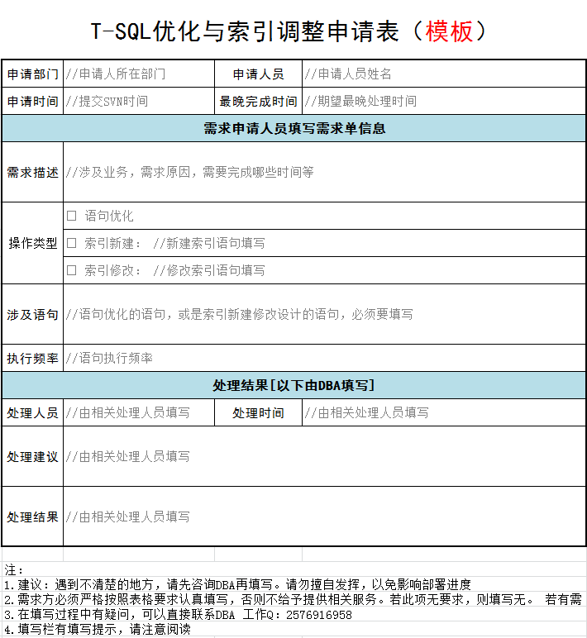

Slide 20
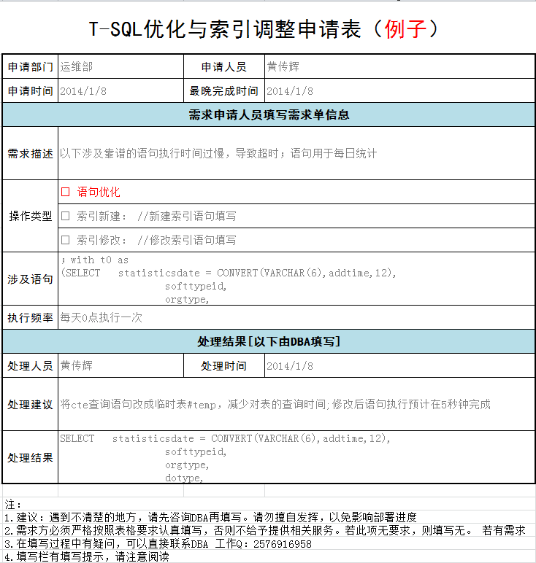

Slide 21
数据库对象变更(流程)
对象变更
a) sp1用于功能处理
b) sp2只用删除、插入、更新特定某个表数据
c) spb用于数据库作业
d) sp1可调用sp2，sp2不可调用sp1
视图 | 存储过程 | 函数
表 | 字段
a) 表命名的数字只可以(YYYYMM:201401)形式出现
b) 字段命名不可出现下划线(_)
下线
下线
调整
上线
调整
上线
编写
编写
否
否
a) 无编写模板，按日常编写即可
b) 必须添加字段描述
审核
审核
是
是
表与字段的变更无模板，按日常编写，必须添加字段描述
视图函数存储过程的变更需按模板< [视图][存储过程][函数]编写模板.sql >编写，同时编写需参考< T-SQL编写规范与注意事项.docx >< T-SQL书写规范文档.docx >
任何新上线对象，需按新的命名规范进行命名
一个SQL文件可存放多个对象变更脚本
上传SVN
禅道
a) 审核人员和需求简述
b) SVN路径
测试执行
否
编写调整，再次执行
开发确认
是
生产执行
是
开发确认
结束
a) 再次执行
b) 不再执行
否

Slide 22
SQL对象变更编写(模板)
/****************************** 功能描述：<填写编写对象要实现的功能>
* 创建者：<新建人〉
* 创建日期：<填写日期>
* 备注说明：<执行频率和其他特别说明>
##########
Change Log
##########
Date Changer Description
--------------------------------------------------
<新建或修改日期> <新建或修改人> <新建或修改的内容简述>
--------------------------------------------------
***************************/
SQL对象编写信息描述是为了方便记录存储过程的修改过程和找到所有者，快速了解存储过程的功能有助于故障处理。

Slide 23
T-SQL编写规范与注意事项
必须使用
SP必须设置LOCK_TIMEOUT
UPDATE语句必须加WHERE或ON
DELETE语句必须加WHERE或ON
Sp和函数定义的参数类型必须与其对应的表结构的类型一致
表之间连接的数据类型必须一致
不允许使用
不允许使用Trigger
SELECT中不允许使用“*”号
等号两边不允许使用相同值 WHERE OrderID=OrderID
不允许的SQL写法： WHERE OrderID=isnull (@OriderID,OrderID)
Sp1和sp2 不允许使用truncate语句
不推荐使用
定义游标时不推荐使用order by
不推荐在等号左边使用运算函数，将导致无法使用到索引，降低效率
不推荐在JOIN ON或WHERE语句中使用IS NULL 或 IS NOT NULL，将导致扫描全表
不推荐编写长而复杂的SQL，尽量拆分成小段SQL运算。
不推荐在LIKE语句加前百分号（%）（如： LIKE ‘%ff’）。
不推荐使用count(*)，改为使用count(1)。
Where 条件中尽量不要使用运算函数，类型转换函数。

Slide 24
数据操作(流程)
包括：
a.表的增、删、改、查
b.视图的查询[严禁通过视图修改数据]
c.存储过程和函数的执行
数据操作
插入
查询
更新
删除
编写
审核
否
1、数据<查询><更新><插入><删除>
包括：
a.表的增、删、改、查
b.视图的查询
[严禁通过视图修改数据]
c.存储过程和函数的执行
2、可一个SQL文件存放多个数据操作脚本
是
上传SVN
禅道
a) 审核人员和需求简述
b) SVN路径
测试执行
否
编写调整，再次执行
开发确认
是
生产执行
开发确认
是
结束
否
a) 再次执行
b) 不再执行

Slide 25
数据操作(模板)
--================================================
-- 操作描述：<操作简述>
-- 审核人员：<拥有审核权限的人员姓名>
-- 操作目标：[ DB_Name ] ......
--================================================
-------------------------------查询脚本
--================================================
-- 操作描述：<操作简述>
-- 审核人员：<拥有审核权限的人员姓名>
-- 操作目标：[ DB_Name ] ......
--================================================
-------------------------------用于数据备份的查询脚本
--------------------------------------------------------------------------
BEGIN TRANSACTION --COMMIT ROLLBACK
-------------------------------变更脚本
--------------------------------------------------------------------------

Slide 26
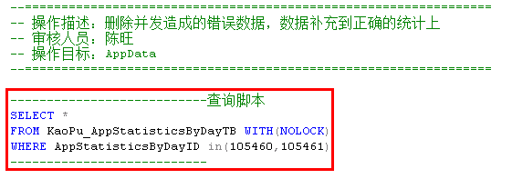
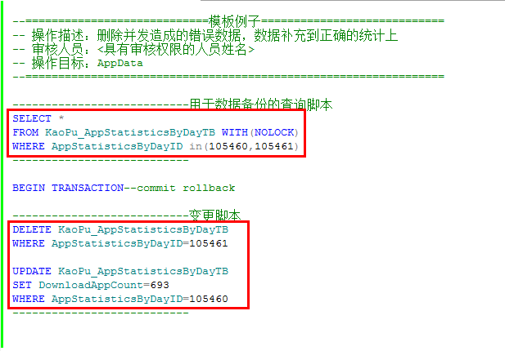
数据操作(例子)

Slide 27
命名需与域名一致
数据库
作业
优化 | 索引
索引调整必须有对应T-SQL语句
只能调用spb开头的sp
上线
上线
下线
上线
T-SQL优化
修改
修改
a) 审核人员
b) 下线需求简述和影响业务
禅道
编写
<数据库作业变更申请表.xlsx>
编写
T-SQL语句优化申请也按此流程
编写
否
审核
否
否
<数据库部署需求单.xlsx>
审核
< T-SQL优化与索引调整申请表.xlsx>
审核
是
是
是
上传SVN
a) 审核人员和需求简述
b) SVN路径
禅道
DBA评估
否
DBA部署/处理意见
否
开发确认
是
结束

Slide 28
对象变更
包括：
a.表的增、删、改、查
b.视图的查询[严禁通过视图修改数据]
c.存储过程和函数的执行
数据操作
视图 | 存储过程 | 函数
表 | 字段
插入
a) 表命名的数字只可以(YYYYMM:201401)形式出现
b) 字段命名不可出现下划线(_)
查询
更新
a) sp1用于功能处理
b) sp2只用删除、插入、更新特定某个表数据
c) spb用于数据库作业
d) sp1可调用sp2，sp2不可调用sp1
下线
下线
调整
调整
删除
上线
上线
编写
< [查询][更新][删除][插入]数据操作模板.sql>
编写
编写
< [视图][存储过程][函数]编写模板.sql >
编写需参考：
< T-SQL编写规范与注意事项.docx >
< T-SQL书写规范文档.docx >
否
否
否
a) 无编写模板，按日常编写即可
b) 必须添加字段描述
审核
审核
审核
是
是
是
上传SVN
a) 审核人员和需求简述
b) SVN路径
禅道
测试执行
否
编写调整，再次执行
开发确认
是
是
开发确认
生产执行
结束
a) 再次执行
b) 不再执行
否

Slide 29
特别申明
所有操作统一流程<编写><审核><SVN><禅道><测试><生产><确认><关闭>
所有对象必须按规范命名
所有操作必须按模板填写，所有编写完成的文件必须通过开发审核人员审核
一个禅道可提交多个SVN路径
数据操作文件必须与对象变更文件分开提交SVN，多个数据操作可提交一个SQL文件，多个对象变更可提交一个SQL文件
SQL对象脚本编写请关注《T-SQL编写规范与注意事项》《T-SQL书写规范》
遇到不清楚的地方，请先咨询DBA再填写。切勿擅自发挥，以免影响部署进度；DBA工作Q：2576916958。

Slide 30
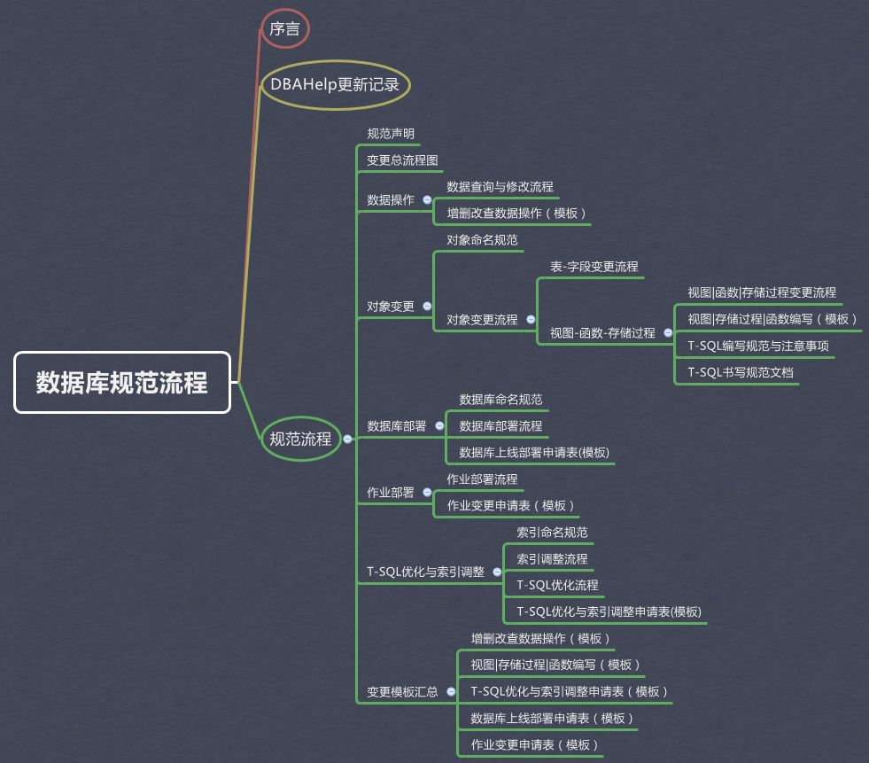

Slide 31
谢谢

